Slide 1
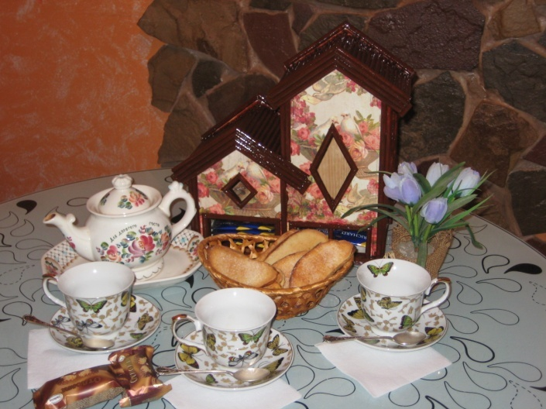
Творческий проект
Тема проекта: «Чайный домик»
ГОСУДАРСТВЕННОЕ БЮДЖЕТНОЕ ПРОФЕССИОНАЛЬНОЕ ОБРАЗОВАТЕЛЬНОЕ УЧРЕЖДЕНИЕ
СОЦИАЛЬНОГО ОБСЛУЖИВАНИЯ
«НИЖЕГОРОДСКОЕ УЧИЛИЩЕ_ИНТЕРНАТ»
Выполнил
Новиков д.,
обучающийся гр. № 6
Профессия «Художник росписи по дереву»
Руководитель
Харичева Н.А.
Н. Новгород,
2017 г.

Slide 2
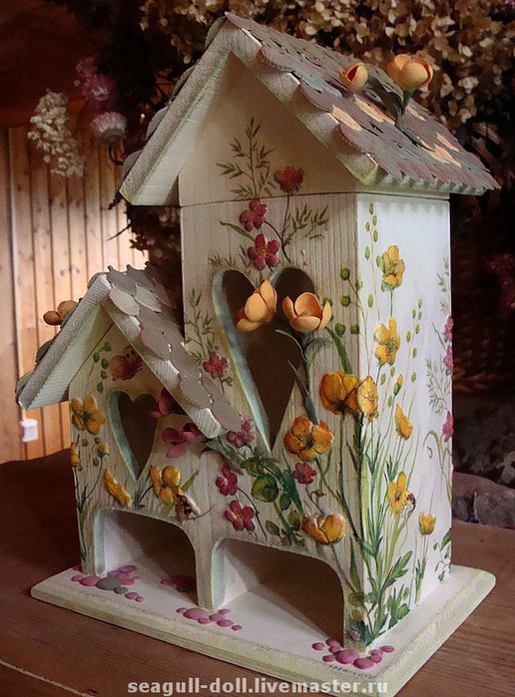
МУНИЦИПАЛЬНОЕ АВТОНОМНОЕ ОБРАЗОВАТЕЛЬНОЕ УЧРЕЖДЕНИЕ
«Школа № 22 с углубленным изучением отдельных предметов»
Введение
Уют в доме создают мелочи: ключницы, симпатичные вазочки, часы, статуэтки - в общем, аксессуары. На кухне детали свои: прихватки и полотенца, салфетки и посуда.
Каждая деталь кухни, продумывается и выбирается с особой тщательностью.
Оригинальную вещь, которую можно добавить в интерьер кухни, это кухонный чайный домик, а «декупаж» будет отличным способом его оформления. Благодаря этому приспособлению чайные пакетики удобно и красиво хранятся в порядке.

Slide 3
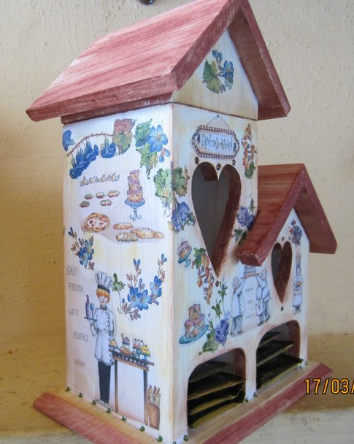
Актуальность темы
Думая над темой проекта я решил сделать предмет, полезный для дома и выполненный своими руками - чайный домик.
Большинство людей для хранения чая используют коробки, в которых чай продается в магазине.
Чайный домик, это очень актуальный и оригинальный предмет для хранения чая, который послужит дополнительным украшением интерьера.
Идея выполнить чайный домик интересна и
всегда будет востребована.
Я захотел, чтобы домик был деревянным, т.к. он будет более прочным и устойчивым.
За материалами для заготовки чайного домика я обратился к своему дедушке.

Slide 4
  Цели и задачи
Целью творческого проекта является создание эксклюзивного предмета интерьера для кухни путем декорирования в технике «декупаж».
Задачи:
  Найти тематику работы
  Подобрать материалы
  Составить технологическую карту
  Выполнить работу
  Оценить проделанную работу
Технология изготовления
Материалы
История, традиции
Чайный домик
Самооценка
Инструменты
Чертеж
Организация рабочего места

Slide 5

Историческая справка
Традиция чаепития к нам пришла с Востока. И, в первую очередь, из Китая. Чайные домики появились в эпоху Тан, а эпоха Сун стала периодом их расцвета.
Это были маленькие домики из одной комнаты с крышей из соломы, в который можно было попасть через низкий и узкий проход. Прежде чем войти в чайный домик, каждый человек должен был сделать низкий поклон.
У низкого прохода был и другой смысл: самурай перед входом в чайный домик должен был оставить свой меч, а значит, оставить все заботы за порогом.
Чайные домики стали строиться и в России, превратившись в центры распространения по всей русской земле разных сортов заморского чая.
В них подавали самые разные сорта чая, в том числе обычный чай, имбирный чай с пряностями, мятный и сливовый чай.

Slide 6
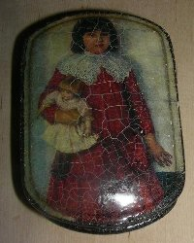
История «Декупажа»
Слово decoupage от французского происхождения, обозначает «вырезать». «Декупаж» - техника украшения, декорирования, оформления с помощью вырезанных бумажных мотивов.
Такая техника украшения была изобретена китайскими крестьянами в XII веке, которые
сделали тонкую красочную бумагу и стали украшать
с ее помощью различные предметы, мебель и др.
Путем такой аппликации мебельщики имитировали дорогие восточные инкрустации, что было значительно дешевле, однако, пользовались не меньшим спросом.
«Декупаж» был очень моден при дворе французского короля Людовика XVI.
«Декупаж» использовали в своих работах знаменитые художники, такие как Матисс и Пикассо.

Slide 7

Сейчас техника «декупаж» вновь стала модной и широко распространенной при декорировании сумочек, шляпок, подносов, ёлочных украшений, солнечных часов, шкатулок, посуды, упаковок, при оформлении одежды и изготовлении модных аксессуаров.
Для аппликации используют мотивы вырезанные из трехслойных салфеток, поэтому «декупаж» иногда называют «салфеточной техникой».
«Декупаж» – аппликация, но аппликация особенная – покрытая лаком, она выглядит, как роспись.

Slide 8
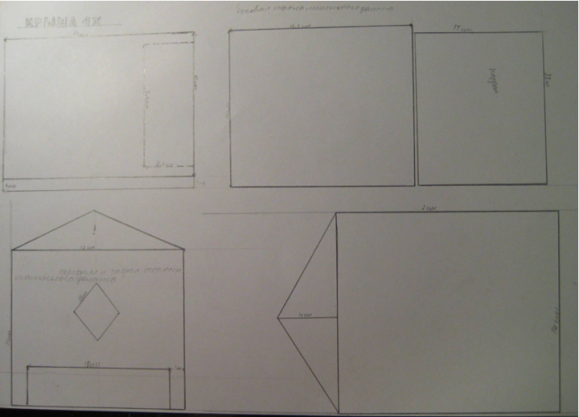
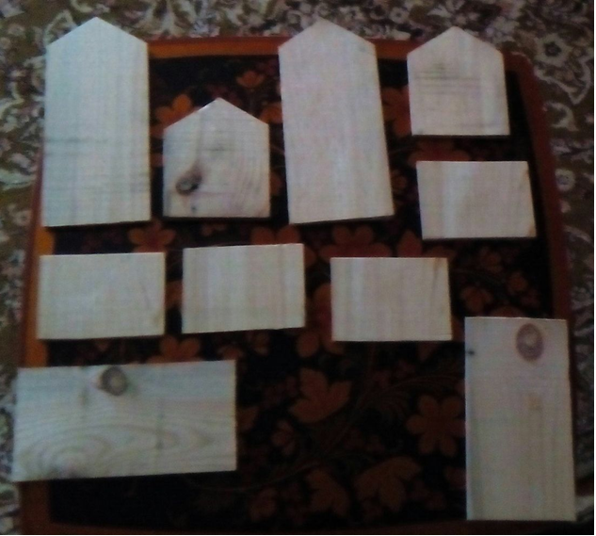
Этапы работы
1. Технология изготовления заготовки чайного домика
выполнение чертежа на бумаге
обработка поверхности доски на станке

Slide 9
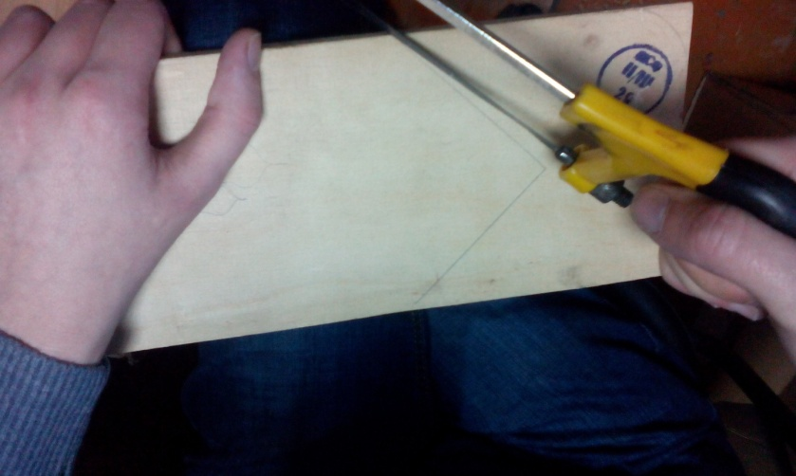
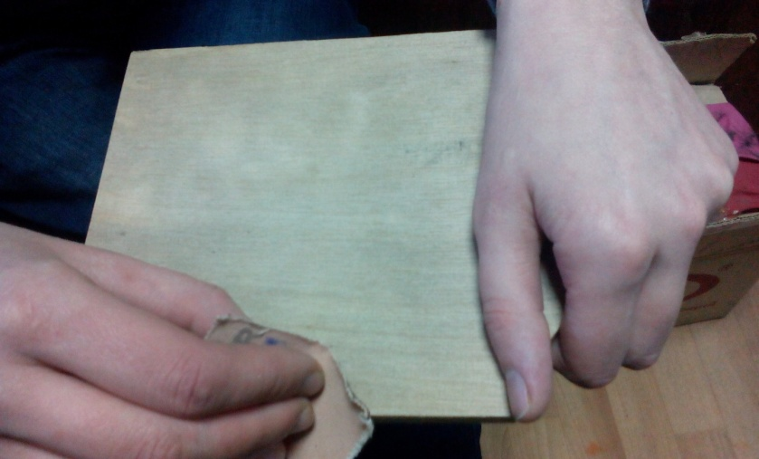
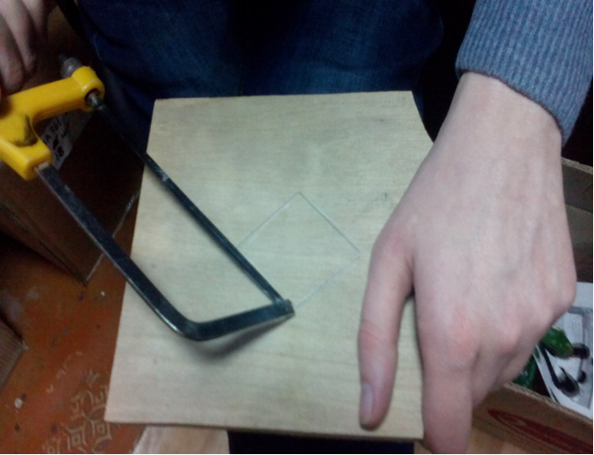
выпиливание лобзиком деталей чайного домика и обработка их наждачной бумагой
выпиливание лобзиком отверстий по
центру и внизу чайного домика

Slide 10
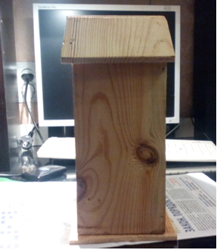
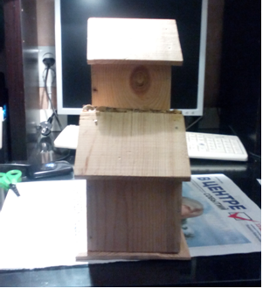
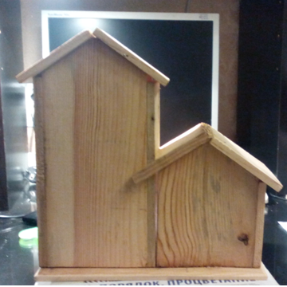
сбор и закрепление деталей чайного домика

Slide 11
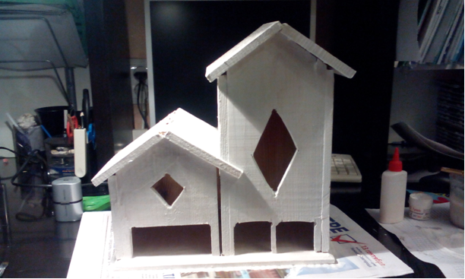
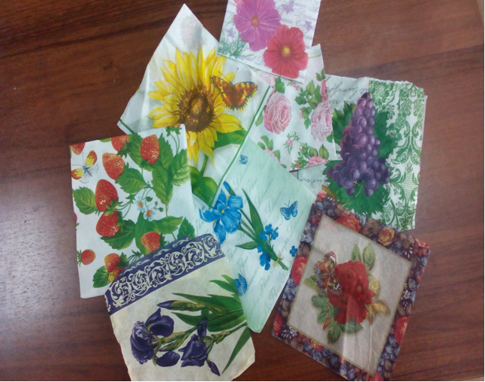
2. Технология оформления чайного домика в технике «декупаж»
грунтование поверхности
чайного домика
подбор изображения салфеток

Slide 12
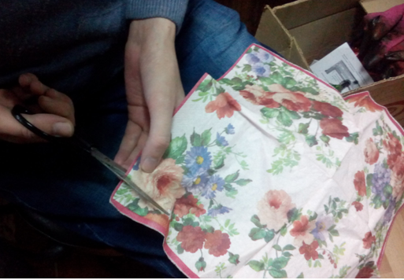
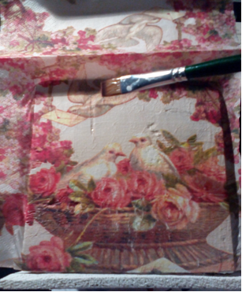
вырезание элементов салфетки
приклеивание элементов салфетки на основу чайного домика

Slide 13
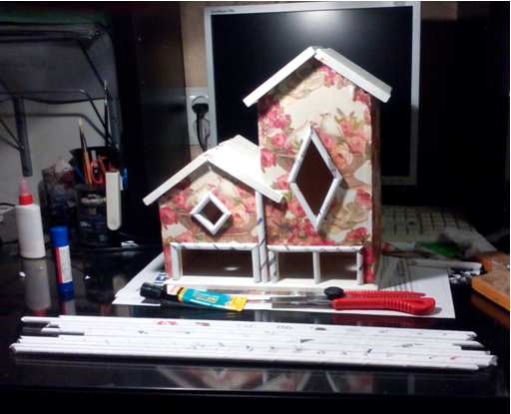
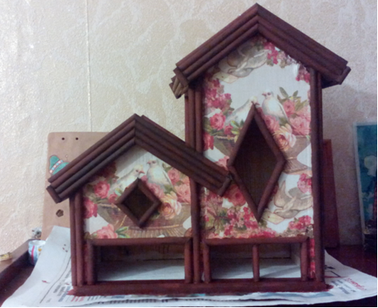
отделка чайного домика газетными трубочками
детальная доработка чайного домика

Slide 14
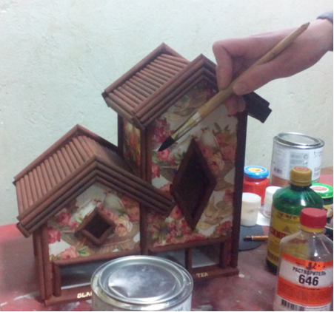
покрытие чайного домика лаком

Slide 15

  Заключение
  Когда начинал работу, казалось, что она займет много времени и будет очень кропотлива. Работа завершена. Данная работа дала мне возможность выразить себя, проявить творческую фантазию.
  Можно сделать вывод, что вещь, сделанная своими руками, дороже, чем купленная в магазине, потому что в нее вложены любовь и умения.

Slide 16
Спасибо за внимание!

